Slide 1
Тема: « Соціально – психологічна реабілітація дітей з особливими потребами»
КАМ'ЯНЕЦЬ-ПОДІЛЬСЬКИЙ НАЦІОНАЛЬНИЙ
УНІВЕРСИТЕТ ІМЕНІ ІВАНА ОГІЄНКА

Slide 2
Тема: « Соціально – психологічна реабілітація дітей з особливими потребами»

Slide 3
Науковий апарат дослідження:
Обгрунтувати соціально – психологічні особливості процесу реабілітації дітей – інвалідів та визначити специфіку реабілітації дітей з особливими потребами
1) охарактеризувати соціально-психологічні характеристики дітей з особливими потребами;
2) з’ясувати особливості соціалізації дітей з особливими потребами;
3) розкрити зміст та види реабілітації дітей з особливими потребами;
4) визначити напрямки роботи щодо здійснення соціально-психологічної реабілітації дітей з особливими потребами;
5) дослідити особливості соціальної адаптованості дітей з особливими потребами.
ЗАВДАННЯ
МЕТА
ОБ’ЄКТ – діти з особливими потребами
ПРЕДМЕТ – методи та форми реабілітації дітей з особливими потребами

Slide 4
Методи дослідження:
1) теоретичні – аналіз, порівняння, класифікація, узагальнення наукової психолого-педагогічної літератури з проблеми дослідження;
2) емпіричні тестування, спостереження, індивідуальні та групові бесіди, констатуючий психолого-педагогічний експеримент;
3) методи статистичного аналізу отриманих даних – якісного аналізу результатів дослідження.

Slide 5
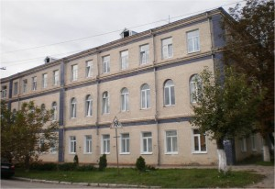
Експериментальна база:
Дослідження проводилося на базі Кам’янець-Подільської спеціальної школи-інтернат, в якому взяло участь 20 учнів 7-8 класи

Slide 6
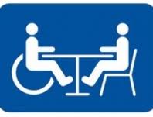
Термін “інвалід” – визначає дитину з інвалідністю, яка не може самостійно забезпечити повністю чи частково свої життєві потреби повноцінного особистого або соціального життя, через вроджені чи набуті фізично розумові вади.

Slide 7
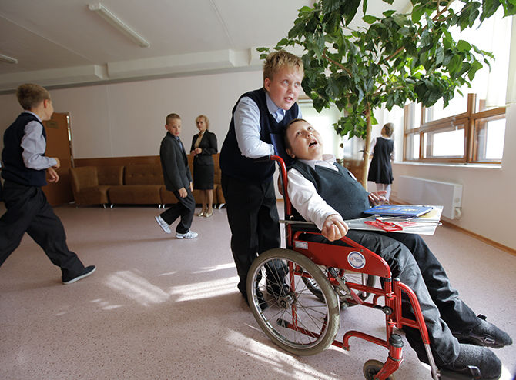
Соціалізація – це процес входження індивіда в суспільство, активного засвоєння ним соціального досвіду, соціальних ролей, норм, цінностей, необхідних для успішної життєдіяльності в даному суспільстві.

Slide 8
Моделі інвалідності:
Медична
Економічна
Функціональна
Соціальна

Slide 9
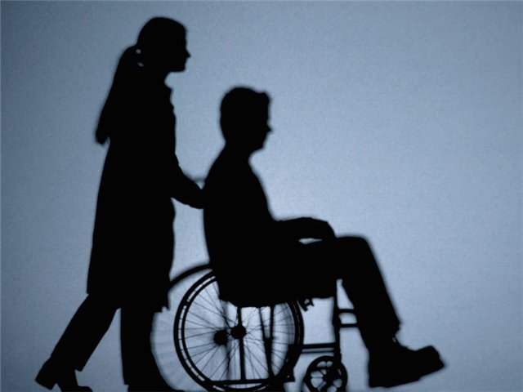
За визначенням М. Шматко, під реабілітацією дітей-інвалідів розуміється система заходів, мета яких – якнайшвидше і найбільш повне відновлення здоров’я хворих і інвалідів і повернення їх до активного життя.

Slide 10
Державних
Психологічних
Медичних
Реабілітація хворих та інвалідів являє собою комплексну систему :
Побутових
Педагогічних
Соціально-
економічних
Виробничих

Slide 11
Поглиблення
усвідомлення
Реабілітація
Медична
опіка
Служби
підтримки
Напрямки :
Культура
Утримання та
соціальний
захист
Доступність
Родинне життя
та права особи

Slide 12
Реабілітаційна програма включає в себе:
Мету;
Об’єкт;
Суб’єкти;
Причини;
Напрямки;
Завдання;
Форми;
Засоби;
Методи;
Очікуваний результат

Slide 13
Експериментальне дослідження особливостей соціальної адаптованості неповносправних підлітків
Об'єкт – діти з особливими потребами Кам’янець – Подільської спеціальної школи - інтернат.
Вибірка - 20 учнів.
Вік досліджуваних: 12 – 13 років
Основними завданнями експериментального дослідження були:
обгрунтувати актуальність та доцільність соціальної роботи із неповносправними підлітками та їх батьками;
з’ясувати здатність підлітків з особливими потребами адаптуватись до соціальних умов;
визначити основні напрямки соціально-педагогічної роботи з неповносправними підлітками та сім’ями, в яких вони виховуються.

Slide 14
Діагностика психічних станів і властивостей особистості Г.Ю. Айзенк "Особистісний опитувальник”

Slide 15
Методика визначення особистісної адаптованості школяра до зовнішнього та внутрішнього світу (А.В.Фурмана)

Slide 16
Висновки дослідження:
Отже, в цілому дослідження респондентів показали досить високі результати. Домінують низькі та середні показники і це свідчить, що підлітки з функціональними обмеженнями вміють самостійно знаходити вихід з життєвих проблем та конфліктів. Їхній рівень адаптованості є низьким, але це їм не заважає бути людяними, доброзичливими та щирими. А також спотерігаючи за підлітками з особливими потребами, ми виявили їхнє доброзичливе ставлення до інших, повагу один до одного, розуміння, довіру та любов, яка панує між підлітками у школі та в сім’ї.

Slide 17
Розробка програми розвитку щодо роботи з дітьми з особливими потребами
Розглядаючи проблему розробки корекційно-розвивальних програм в роботі з дітьми з порушеннями опорно-рухового апарату, на нашу думку, слід звернути увагу на розвиток комунікативної культури особистості старшокласників, підвищення їх компетентності у спілкуванні один з одним, з вчителями та батьками. Наша програма покликана сформувати у підлітків із порушеннями опорно-рухового апарату комунікативні якості особистості, такі як експресивно-мовленнєві, соціально-перцептивні та інструментальні.

Slide 18
Структура корекційної програми розвитку комунікативних здібностей підлітків із порушеннями опорно-рухового апарату включає в себе:
Робота з підлітками:
1)Рефлексивний етап
2)Розвиваючий етап
3)Закріплюючий етап
Робота з батьками:
1)Просвітницький

Slide 19
Любіть та оберігайте свою дитину
Відвідувати групи підтримки і взаємодопомоги, де можна відверто висловлювати свої думки
Створити середовище емоційної безпеки
Поради для
батьків:
Заохочуйте навіть незначні досягнення вашої дитини
Будьте добрим прикладом для своєї дитини
Допомагайте дитині, але не виконуйте завдання за неї

Slide 20
Дякую за увагу!

